Slide 1
서현 IC
목차
INDEX
20821 신준
@skybro2004#2828

Slide 2
서현 IC
목차
프로그램 소개
INDEX
-개발 목적
-사용언어
자세한 기능들
-앱, 웹사이트 페이지별 기능 소개
추가/보완할 점
20821 신준
@skybro2004#2828

Slide 3



서현 IC
시간표, 급식 등 학교생활에 필요한 정보들을 학생들에게 전달 및 학교 시스템에 대한 학생의 피드백을 받을 수 있는, 학교와 학생간의 새로운 의사소통 수단
서현IC.app
api.py
Website.html

Slide 4
서현 IC
안드로이드 앱, REST api,
웹사이트로 구성됨
사용언어
-안드로이드 앱
앱인벤터, HTML, 자바스크립트
-REST api
Python
-웹사이트
Nginx, HTML, 자바스크립트
서현IC.app
api.py
Website.html

Slide 5




메인 페이지
오늘의 급식
시간표
설정
급식 조회, 시간표 조회, 설정 세 구역으로 나눔

Slide 6
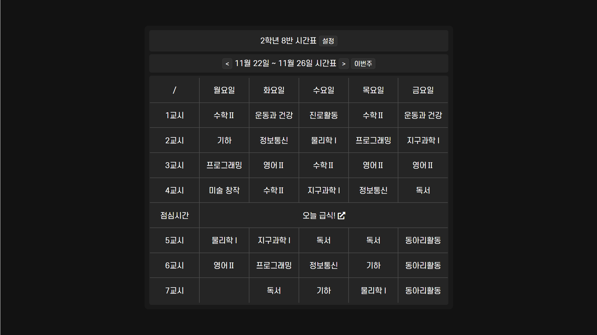
시간표
시간표
화요일 시간표
1교시
2교시
3교시
4교시
점심시간
5교시
6교시
7교시
운동과 건강
선택 D
영어 II
수학 II
선택 F
선택 A
독서
나이스 API 사용으로 시간표 변경시 대응 가능
개인별 선택한 과목을
적용해서 표시
현재 몇교시인지 표시 기능
Notes:
내일 시간표

Slide 7
시간표
시간표
화요일 시간표
1교시
2교시
3교시
4교시
점심시간
5교시
6교시
7교시
운동과 건강
정보통신
영어 II
수학 II
지구과학 I
프로그래밍
독서
나이스 API 사용으로 시간표 변경시 대응 가능
개인별 선택한 과목을
적용해서 표시
현재 몇교시인지 표시 기능

Slide 8
시간표
시간표
화요일 시간표
1교시
2교시
3교시
4교시
점심시간
5교시
6교시
7교시
운동과 건강
정보통신
영어 II
수학 II
지구과학 I
프로그래밍
독서
나이스 API 사용으로 시간표 변경시 대응 가능
개인별 선택한 과목을
적용해서 표시
현재 몇교시인지 표시 기능

Slide 9
시간표
시간표
화요일 시간표
1교시
2교시
3교시
4교시
점심시간
5교시
6교시
7교시
운동과 건강
정보통신
영어 II
수학 II
지구과학 I
프로그래밍
독서
나이스 API 사용으로 시간표 변경시 대응 가능
개인별 선택한 과목을
적용해서 표시
현재 몇교시인지 표시 기능

Slide 10
시간표
시간표
화요일 시간표
1교시
2교시
3교시
4교시
점심시간
5교시
6교시
7교시
운동과 건강
정보통신
영어 II
수학 II
지구과학 I
프로그래밍
독서
나이스 API 사용으로 시간표 변경시 대응 가능
개인별 선택한 과목을
적용해서 표시
현재 몇교시인지 표시 기능

Slide 11
급식
오늘의 급식
귀리밥
동태찌개
시금치나물무침
보쌈&파채무침
오징어김치전
배추김치
조각사과
나이스 API 사용
알레르기 경고 기능
설문조사 기능
* : 알레르기를 유발할 수 있는 메뉴입니다.

Slide 12
급식
오늘의 급식
귀리밥
동태찌개
시금치나물무침
보쌈&파채무침
오징어김치전
배추김치
조각사과
나이스 API 사용
알레르기 경고 기능
설문조사 기능
*
* : 알레르기를 유발할 수 있는 메뉴입니다.

Slide 13

오늘 급식은 어땠나요?
급식
오늘의 급식
나이스 API 사용
알레르기 경고 기능
설문조사 기능
귀리밥
동태찌개
시금치나물무침
보쌈&파채무침
오징어김치전
배추김치
조각사과
급식의 양은 적당했나요?
*
* : 알레르기를 유발할 수 있는 메뉴입니다.

Slide 14
급식
나이스 API 사용
알레르기 경고 기능
설문조사 기능
급식의 양은 적당했나요?
조금 적었어요
너무 많았어요
적당했어요
다음

Slide 15

급식
나이스 API 사용
알레르기 경고 기능
설문조사 기능
급식의 간은 적당했나요?
적당했어요
다음

Slide 16

급식
나이스 API 사용
알레르기 경고 기능
설문조사 기능
동태찌개는 어땠나요?
꽤 맛있었어요
다음

Slide 17


급식
나이스 API 사용
알레르기 경고 기능
설문조사 기능
그 밖에 건의사항이 있나요?
탕수육은 찍먹으로 해주세요
완료!

Slide 19
대시보드
급식의 양
급식의 간
메뉴 만족도
5.0
4.0
3.0
2.0
1.0

Slide 20
대시보드
급식의 양
급식의 간
메뉴 만족도
5.0
4.0
3.0
2.0
1.0
귀리밥
동태찌개
시금치나물무침
보쌈&파채무침
오징어김치전
배추김치
조각사과
건의사항
탕수육은 찍먹으로 해주세요
다음부터 탕수육 소스 부어서 줄 수 있나요?
매점은 언제 여나요?
ㅁㄴㅇㄹ
오늘 급식 정말 맛있었어요 ☺

Slide 21
메뉴 만족도
5.0
4.0
3.0
2.0
1.0
귀리밥
동태찌개
시금치나물무침
보쌈&파채무침
오징어김치전
배추김치
조각사과
건의사항
탕수육은 찍먹으로 해주세요
다음부터 탕수육 소스 부어서 줄 수 있나요?
매점은 언제 여나요?
ㅁㄴㅇㄹ
오늘 급식 정말 맛있었어요 ☺

Slide 22
개선하거나 추가할 것들
매점 쿠폰 기능
대시보드 기능 강화(주간 투표율, 알레르기 통계 추가 등)
디자인 개선

Slide 23
THANK YOU
Question?

Slide 24
Question?

